Slide 1
Матрешка-символ- России
Учитель ИЗО
Лагунова А.Н.
Учитель технологии
Чебаненко Е.Д.

Slide 2
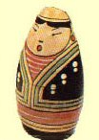
История матрешки началась,
когда в девяностых годах XIX века
в Московскую игрушечную мастерскую Мамонтова "Детское воспитание",
его супруга привезла из Японии
фигурку добродушного
лысого старика
мудреца Фукурума.

Slide 4
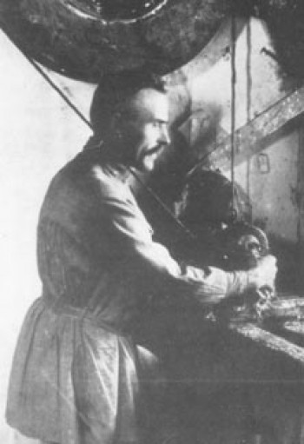
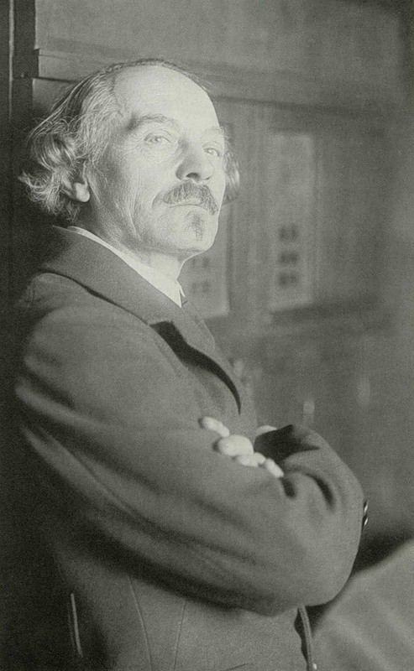
Создателями первой матрешки считаются Василий Петрович Звёздочкин и
Сергей Васильевич Малютин.

Slide 5
Звёздочкин тогда работал в мастерской Мамонтова «Детское воспитание»
и выточил из дерева подобные фигурки,
которые вкладывались одна в другую,
а художник Сергей Малютин,
будущий академик живописи,
расписал их под девочек и мальчиков.

Slide 6
На первой матрешке была изображена девушка в простонародном городском костюме: сарафане, переднике, платочке с петухом.
Игрушка состояла из восьми фигур. Эта первая матрешка сейчас находится в Музее игрушки в Сергиевом Посаде.

Slide 7
Первая русская матрешка "Девочка с петухом", худ. Малютин С.В. Мастерская "Детское воспитание", конец XIX века

Slide 8
Есть множество версий почему имя для этой игрушки было выбрано Матрена –
самая расхожая –
что это было самое распространенное имя тогда. Это имя ассоциировалось с матерью огромного семейства, с крепким здоровьем и
дородной фигурой и отлично подходило
новой русской деревянной кукле.

Slide 10
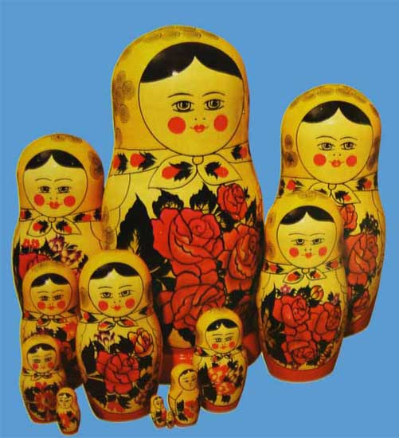
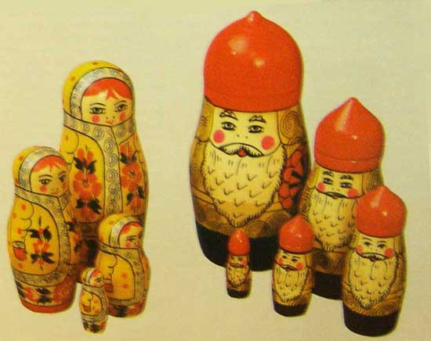
Для семеновской матрешки характерны яркие цвета, в основном желтый и красный.
Платок обычно раскрашен в горошек.

Slide 15
Женщина с узелком (матрешка
10-местная),
Сергиев Посад, начало XX века

Slide 16
Бояре (матрешка
12-местная), мастер Д.Пичугин,
Сергиев Посад, начало XX века

Slide 17
Семья (матрешка
10-местная), Мастерская Московского губ. земства,
Сергиев Посад, начало XX века

Slide 18
Репка (матрешка 8-местная) по мотивам одноименной сказки, мастер Шарпанов, Сергиев Посад, начало XX века

Slide 19
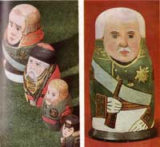
Кутузов со своим штабом (матрешка 8-местная) к столетию Отечественной войны 1812 года, мастер И.Прохоров, Сергиев Посад, начало XX века

Slide 20
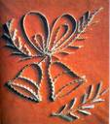
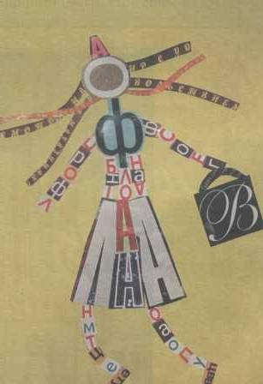
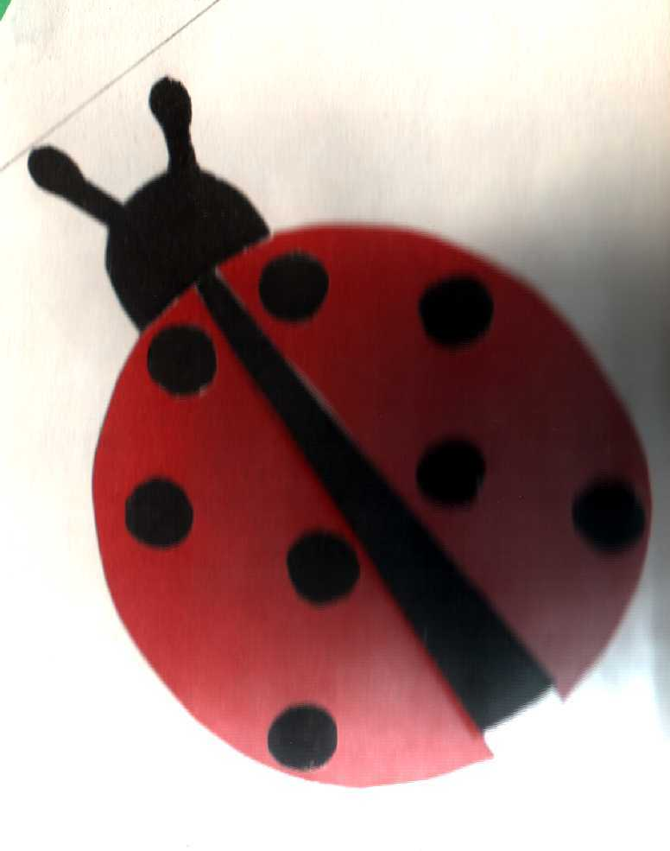
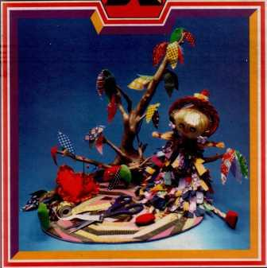
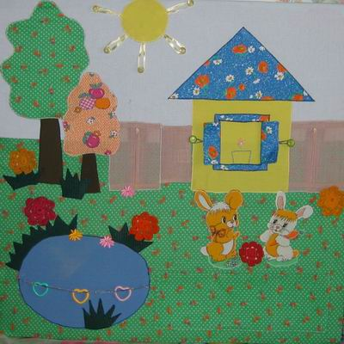
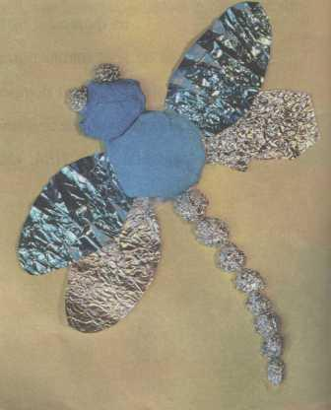
Аппликация

Slide 21
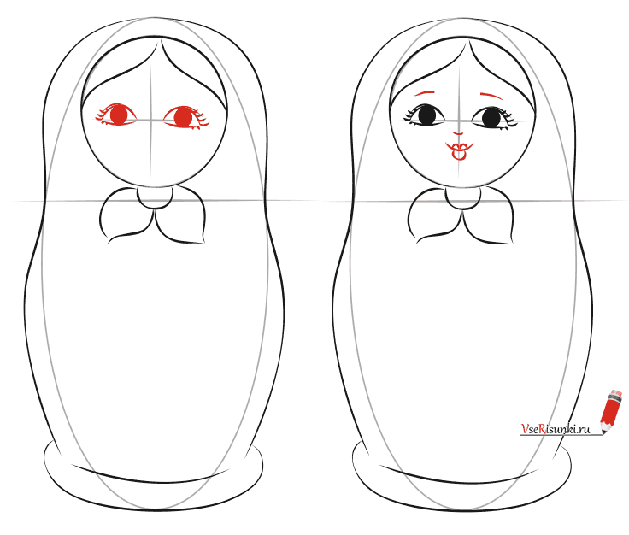

Slide 23
Хороша игрушка расписная
.

